Slide 1

杜莹
计算机与信息工程学院 软件工程系

Slide 2
结构化方法和面向对象方法
结构化方法
面向对象方法
UML基础
河南大学计算机与信息工程学院 软件工程课程
<number>/110

Slide 3
课前复习
需求分析是承上启下（衔接可行性分析与系统设计）的重要活动
在项目需求阶段发现并修复错误所花费的成本与维护阶段发现并修复错误的成本比例可能达：1：200
需求工程是建立并使用完善的工程化方法，以较经济的手段获得准确表达用户需求的软件需求规格说明的一个学科
需求工程的主要关注点：需求开发和需求管理
需求开发的四步：需求获取、需求建模与分析、需求文档化、需求评审
需求管理主要包括：需求变更控制、需求版本控制、需求跟踪、需求状态跟踪

Slide 4
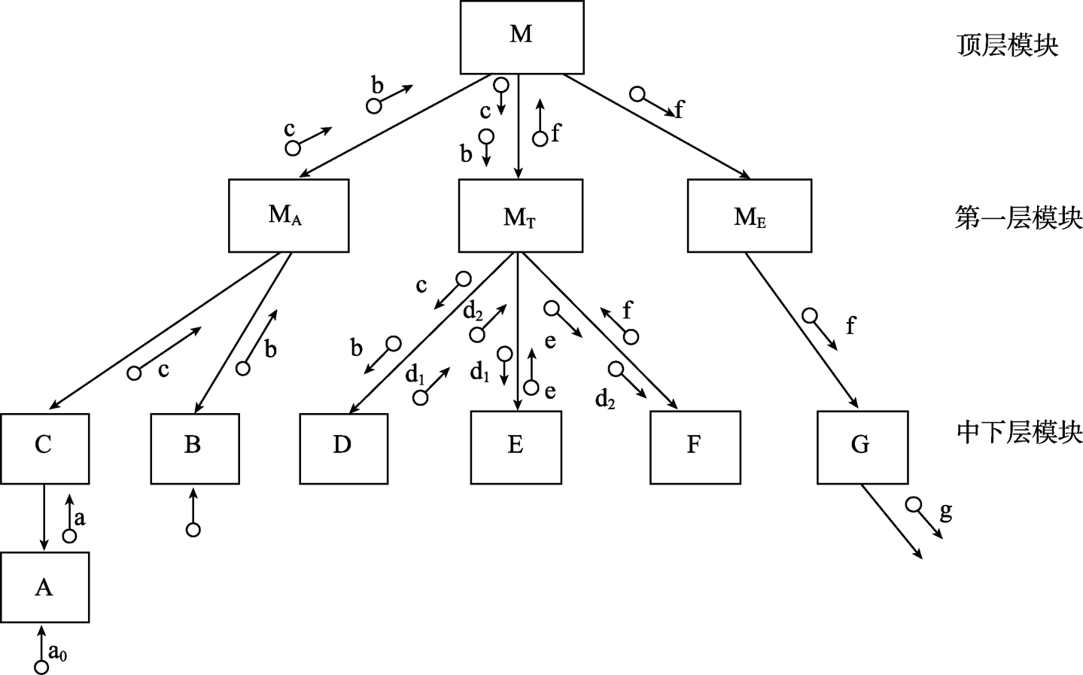
结构化方法概述
主要思想示例
分解
抽象

Slide 5
结构化分析概述
发展历史
  提出：20世纪60年代末到70年代初
  成熟：20世纪70年代末到80年代中期
主要思想
抽象与分解 (控制复杂性的两个基本手段)
  抽象：在每个抽象层次上忽略问题的内部复杂性，只关注整个问题与外界的联系
  分解：将问题不断分解为较小的问题，直到每个最底层的问题都足够简单为止
软件工程产生的时期

Slide 6
抽象与分解
抽象：从作为整体的软件系统开始(第一层),每一抽象层次上只关注于系统的输入输出
分解：将系统不断分解为子系统、模块……
X
随着分解层次的增加，抽象的级别越来越低，也越接近问题的解(算法和数据结构)
3
4
1
2
1.1
2.1
2.2
1.2
1.3
2.3
2.4

Slide 7
结构化分析的逻辑模型
数据字典：核心，包含了软件使用和产生所有数据的描述
数据流图：功能建模，描述系统的输入数据流如何经过一系列的加工变换逐步变换成系统的输出数据流
实体—关系图：数据建模，描述数据字典中数据之间的关系
状态转换图：行为建模，描述系统接收哪些外部事件，以及在外部事件的作用下的状态迁移情况
数 据 对 象 描 述
实体-关系图
数据流图
加 工 规 约
数据字典
状态转换图
控 制 规 约

Slide 8
面向对象基本概念
对象
属性
操作
类
Notes:
对象（Object）：
系统中用来描述客观事物的一个实体，它是构成系统的一个基本单位（或者构件），由一组属性和围绕这组属性进行计算的一组操作组成。
属性
用来描述对象静态特征的一个数据项。
操作
用来描述对象动态特征（行为）的一个动作序列。
类（Class）
具有相同属性和操作的一组对象的集合，它为属于该类的全部对象提供了统一的抽象描述，其内部包括属性和操作两个主要部分。
类代表一个抽象的概念或事物，对象是在客观世界中实际存在的类的实例。

Slide 9
面向对象三大基本特性
封装（Encapsulation）
继承（Inheritance）
多态（polymorphisn）
Notes:
封装（Encapsulation）
把对象的属性和操作结合成一个独立的系统单位（对象），并尽可能隐藏对象的内部细节
继承（Inheritance）
子类可以自动拥有父类的全部属性和操作
继承的作用：提供了软件的可重用性
继承的类型：单继承、多继承

Slide 10
面向对象五大基本原则
单一职责原则SRP(Single Responsibility Principle)
开放封闭原则OCP(Open－Close Principle)
替换原则(the Liskov Substitution Principle LSP)
依赖倒置原则(the Dependency Inversion Principle DIP)
接口分离原则(the Interface Segregation Principle ISP)
Notes:
单一职责原则SRP(Single Responsibility Principle)
是指一个类的功能要单一，不能包罗万象。如同一个人一样，分配的工作不能太多，否则一天到晚虽然忙忙碌碌的，但效率却高不起来。
开放封闭原则OCP(Open－Close Principle)
一个模块在扩展性方面应该是开放的而在更改性方面应该是封闭的。比如：一个网络模块，原来只服务端功能，而现在要加入客户端功能，
那么应当在不用修改服务端功能代码的前提下，就能够增加客户端功能的实现代码，这要求在设计之初，就应当将服务端和客户端分开，公共部分抽象出来。
替换原则(the Liskov Substitution Principle LSP)
子类应当可以替换父类并出现在父类能够出现的任何地方。比如：公司搞年度晚会，所有员工可以参加抽奖，那么不管是老员工还是新员工，
也不管是总部员工还是外派员工，都应当可以参加抽奖，否则这公司就不和谐了。
依赖倒置原则(the Dependency Inversion Principle DIP) 具体依赖抽象，上层依赖下层。假设B是较A低的模块，但B需要使用到A的功能，
这个时候，B不应当直接使用A中的具体类： 而应当由B定义一抽象接口，并由A来实现这个抽象接口，B只使用这个抽象接口：这样就达到
了依赖倒置的目的，B也解除了对A的依赖，反过来是A依赖于B定义的抽象接口。通过上层模块难以避免依赖下层模块，假如B也直接依赖A的实现，那么就可能造成循环依赖。一个常见的问题就是编译A模块时需要直接包含到B模块的cpp文件，而编译B时同样要直接包含到A的cpp文件。
接口分离原则(the Interface Segregation Principle ISP)
模块间要通过抽象接口隔离开，而不是通过具体的类强耦合起来

Slide 11
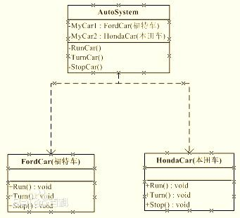
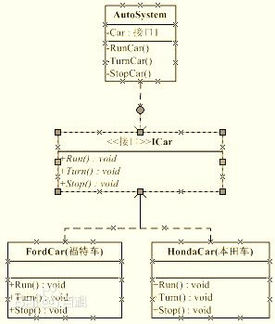
依赖倒置原则说明
河南大学计算机与信息工程学院 软件工程课程
<number>/110

Slide 12
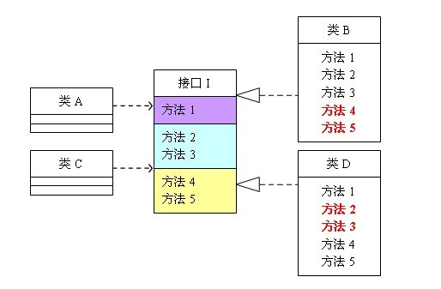
接口分离原则说明
河南大学计算机与信息工程学院 软件工程课程
<number>/110
Notes:
类A依赖接口I中的方法1、方法2、方法3，类B是对类A依赖的实现。类C依赖接口I中的方法1、方法4、方法5，类D是对类C依赖的实现。对于类B和类D来说，虽然他们都存在着用不到的方法（也就是图中红色字体标记的方法），但由于实现了接口I，所以也必须要实现这些用不到的方法。

Slide 13
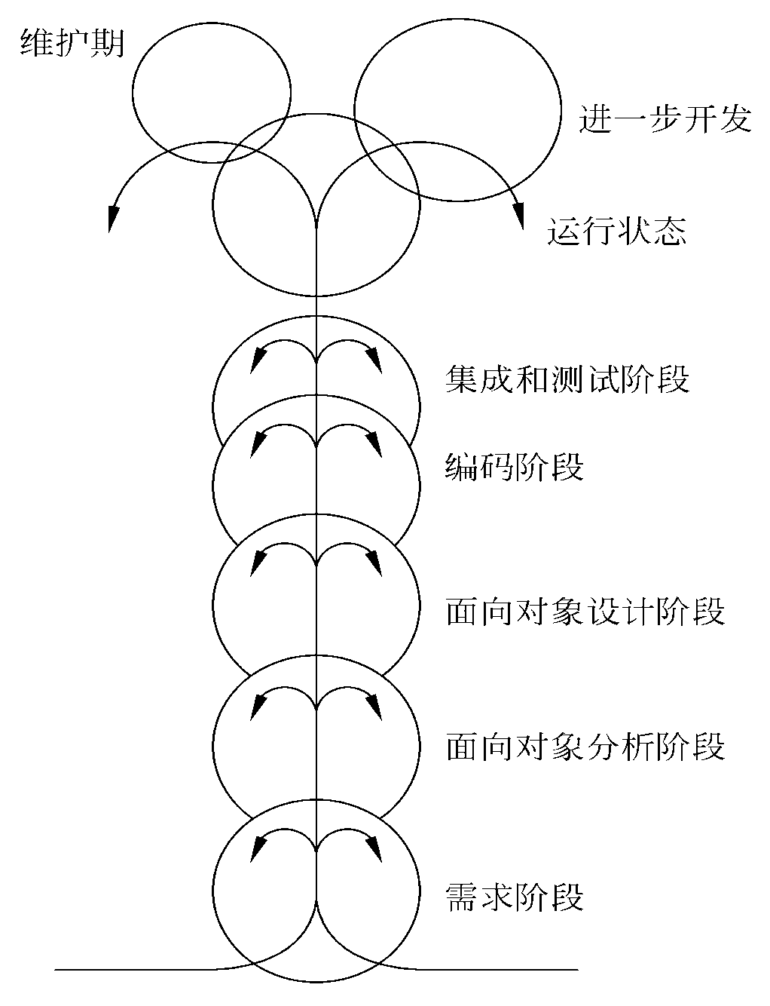
喷泉模型，是典型的面向对象的软件过程模型
面向对象的过程模型

Slide 14
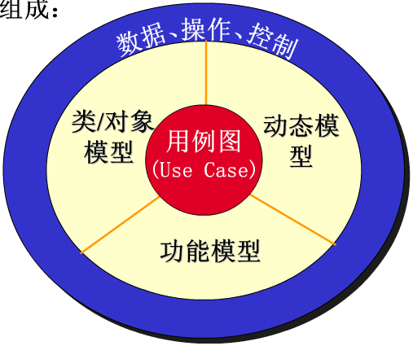
面向对象建模
描述系统控制结构
描述系统数据结构
描述系统功能

Slide 15

一般的建模顺序：
① 对象模型（object model ) ：定义实体，描述系统数据，定义“对谁做”
② 动态模型（ dynamic model ) ：描述系统控制结构，规定“何时做”
③ 功能模型（ functional model ) ：描述系统功能，指明系统应“做什么”
Notes:
这3种模型侧重点不同：
都涉及到数据、控制和操作等共同的概念；
各自从不同侧面反映了系统的实质性内容，综合起来则全面地反映了对目标系统的需求。
一个典型的软件系统组合了上述3方面内容：它使用数据结构(对象模型)，执行操作(动态模型)，并且完成数据值的变化(功能模型)。

Slide 16
面向对象建模工具UML
Unified Modeling Language (统一建模语言或标准建模语言）
始于1997年一个OMG标准
为软件开发的所有阶段提供模型化和可视化支持
河南大学计算机与信息工程学院 软件工程课程
<number>/110
Notes:
，包括由需求分析到规格，到构造和配置。

Slide 17
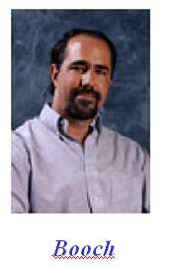
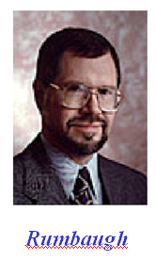
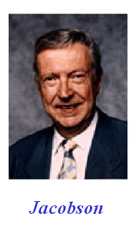
面向对象建模工具UML
UML的创始人
  Grady Booch, Jim Rumbaugh, Ivar Jacobson
  在 Booch method, OMT, OOSE 的基础上，广泛征求意见，集众家之长，几经修改而完成的

Slide 18
UML五种视图
描述系统的外部特性、系统功能等
描述系统设计特征，包括结构模型视图和行为模型视图
描述系统的实现特征
设计视图
实现视图
Use case
视图
进程视图
配置视图
描述系统的物理配置特征
描述系统内部的控制机制
Notes:
用例视图：用例图
设计视图（逻辑视图）：静态结构在类图和对象图中进行描述，而动态模型则在状态图、时序图、协作图以及活动图中进行描述
进程视图（并发视图）：由状态图、协作图、以及活动图组成
实现视图（组件视图）：组件图
配置视图：配置图
一、用例视图
UML语言中的用例视图描述系统应具备的功能，也就是被成为参与者的外部用户所能观察到的功能。用例是系统的一个功能单元，可以被描述为参与者与系统之间的一次交互作用。参与者可以是一个用户或者另外一个系统。客户对系统要求的功能被当作多个用例在用例视图中进行描述，一个用例就是对系统的一个用法的通用描述。用例模型的用途就是列出系统中的用例和参与者，并显示哪个参与者参与了哪个用例的执行。用例视图是其他视图的核心，它的内容直接驱动其他视图的开发。
二、逻辑视图
逻辑视图描述用例视图中提出的系统功能的实现。与用例视图相比，逻辑视图主要关注系统内部，它既描述系统的静态结构（类、对象以及他们之间的关系），也描述系统内部的动态协作关系。系统的静态结构在类图和对象图中进行描述，而动态模型则在状态图、时序图、协作图以及活动图中进行描述。逻辑视图的使用者主要是设计人员和开发人员。
三、并发视图
UML语言中的并发视图主要考虑资源的有效利用、代码的并行执行以及系统环境中异步事件的处理。除了将系统划分为并发执行的控制以外，并发视图还需要处理线程之间的通信和同步。并发视图的使用者是开发人员和系统集成人员。并发视图由状态图、协作图、以及活动图组成。
四、组件视图
组件是不同类型的代码模块，它是构造应用的软件单元。组件视图描述系统的实现模块以及它们之间的依赖关系。组件视图中也可以添加组件的其他附加信息，例如资源分配或者其他管理信息。组件视图主要由组件图构成，它的使用者主要是开发人员。
五、配置视图
配置视图显示系统的物理部署，它描述位于节点上的运行实例的部署情况。配置视图主要由配置图表示，它的使用者是开发人员、系统集成人员和测试人员。配置视图还允许评估分配结果和资源分配。

Slide 19
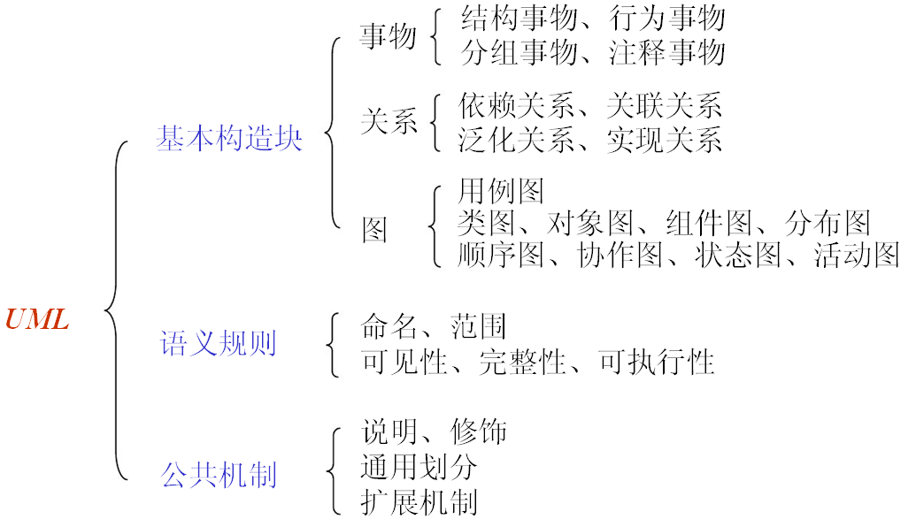
UML的构成
4种事物
4种关系
9种图

Slide 20
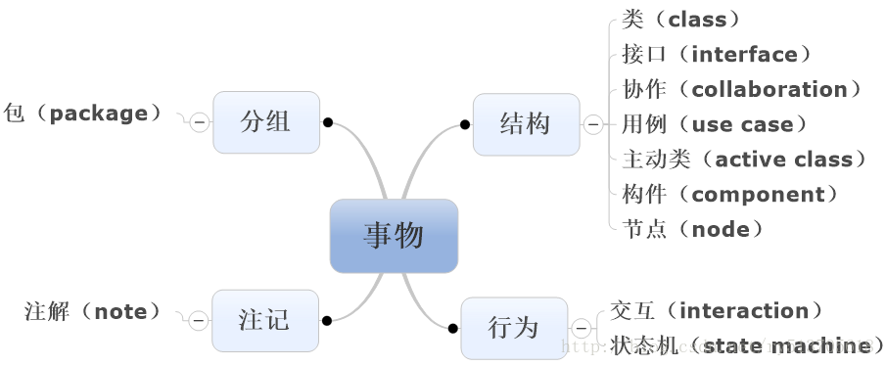
UML事物
模型中最具有代表性的成分的抽象
  结构事物
  行为事物
  分组事物
  注释事物
河南大学计算机与信息工程学院 软件工程课程
<number>/110

Slide 21
UML的构成-结构事物
结构事物主要包括7种，分别是：
  类
  接口
  协作
  用例
  活动类
  组件
  节点

Slide 22
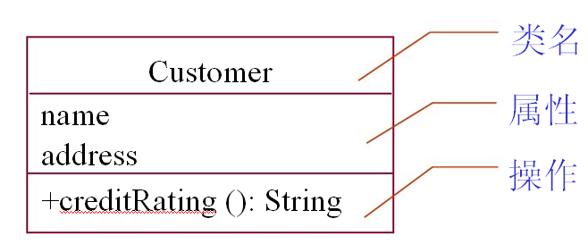
UML的构成-结构事物
结构事物-1：类（Class）
类是具有相同属性、相同方法、相同语义和相同关系的一组对象的集合。一个类可以实现一个或多个接口。在UML图中，类用包括类名、属性和方法的矩形来表示。

Slide 23
UML的构成-结构事物
结构事物-1：类（Class）
可见性（Visibility）
  public +： 公有的（缺省值），对于一个给定的类，任何一带有可见性的外部类都可以使用该特征。
  protected #： 受保护的，类的任何子类都可以使用该特征。
  private –： 私有的，只有类本身可以使用该特征。

Slide 24
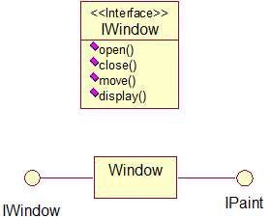
UML的构成-结构事物
结构事物2：接口（ Interface ）
  描述了一个类或构件的向外提供的操作集。
  仅仅是定义了一组操作的规范，它并没有给出这组操作的具体实现。
  通常，一个类实现一个或多个接口。
Notes:
接口是指类或组件所提供的、可以完成特定功能的一组操作的集合。换句话说，接口描述了类或组件的对外的、可见的动作。通常，一个类实现一个或多个接口。在UML图中，接口通常用一个圆形来表示。

Slide 25
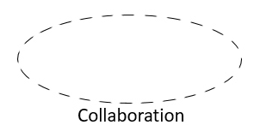
UML的构成-结构事物
UML的结构事物-3：协作（Collaboration）协作定义了交互的操作，表示一些角色和其他元素一起工作，提供一些合作的动作。一个给定的类可能是几个协作的组成部分，这些协作代表构成系统的模式的实现。
Notes:
是一组类、接口和其它元素的群体，它们共同工作，提供比各组成部分的功能总和更强的合作行为。与组件不同，协作不能拥有自己的结构实物，而只能引用其它地方定义的类、接口、组件、节点等结构事物，即协作是系统体系结构中概念组块而不是物理组块。在图形上，协作用一个包含名称的虚线椭圆表示。

Slide 26
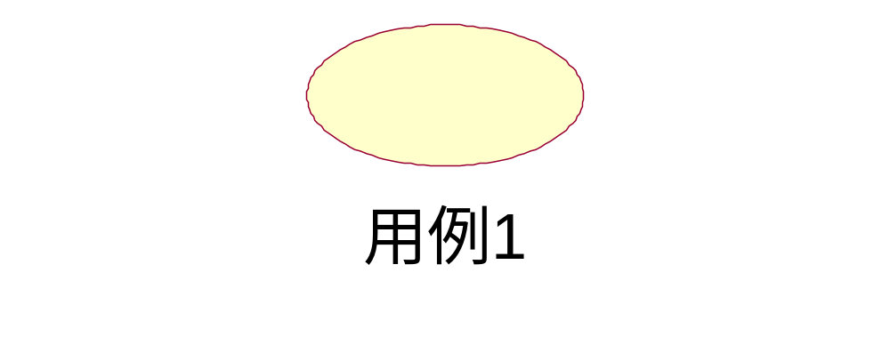
UML的构成-结构事物
UML的结构事物-4：用例（UserCase）
用例定义了系统执行的一组操作，对特定的用户产生可以观察的结果，在UML图中，用例通常用一个实线椭圆来表示。

Slide 27
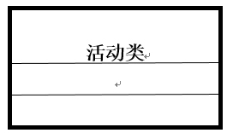
UML的构成-结构事物
UML的结构事物-5：活动类（Active Class）
类对象有一个或多个线程或进程的类。
活动类和类相似，只是它的对象代表的元素的行为和其他的元素同时存在。
在UML图中，活动类的表示方法和普通类的表示方法相似，也是使用一个矩形，只是最外面的边框使用粗线。

Slide 28
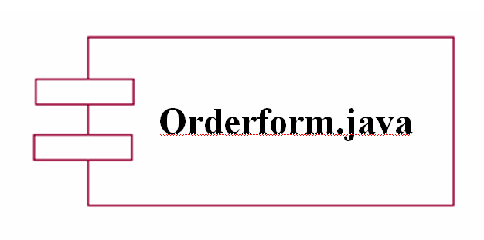
UML的构成-结构事物
结构事物-6：组件（ Component ）
组件是物理上可替换的，实现了一个或多个接口的系统元素。

Slide 29
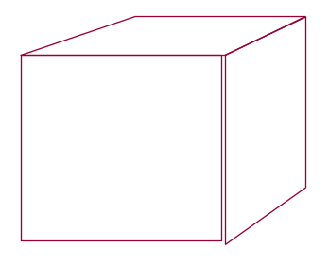
UML的构成-结构事物
UML的结构事物-7：节点（Node）
节点是一个物理元素，它在运行时存在，代表一个可计算的资源，比如一台数据库服务器。在UML中，节点使用一个立方体来表示。节点通常包括处理器和设备。

Slide 30
UML的构成-行为事物
行为事物也称为动作事物，是UML模型中的动态部分，代表时间和空间上的动作。行为事物主要有两种：
  交互
  状态机
UML模型中最基本的两个动态事物元素，通常和其他的结构元素、主要的类、对象连接在一起。

Slide 31
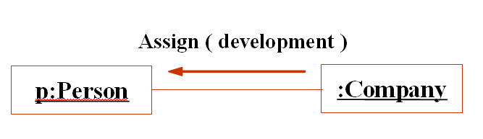
UML的构成-行为事物
UML的行为事物1：交互（ Interaction ）
  交互由在特定环境中共同完成一定任务的一组对象之间交换的消息组成。

Slide 32
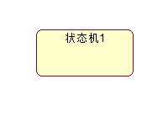
UML的构成-行为事物
UML的行为事物2：状态机（state machine）
  状态机是对象的一个或多个状态的集合。在UML图中，状态机通常用一个椭圆矩形来表示。
Notes:
状态机是一个行为，它说明对象在它的生命周期中响应时间所经历的状态序列以及它们对那些事件的响应。状态是指在对象的生命周期中满足某些条件、执行某些活动或等待某些事件时的一个条件或状况。

Slide 33
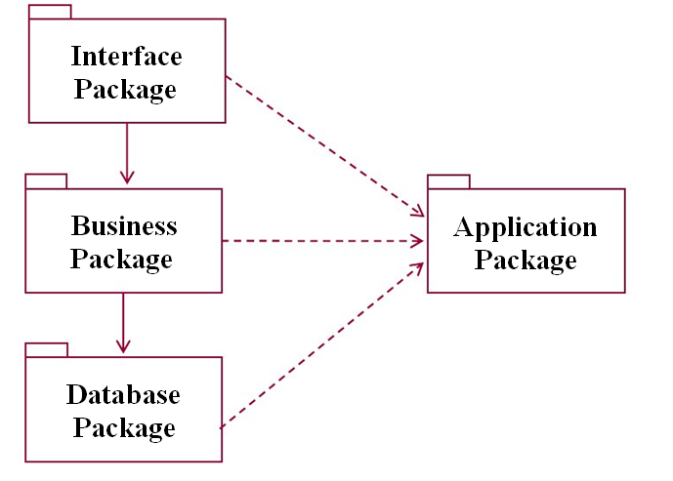
UML的构成-分组事物
包（ Package ）
  包是用来组织 UML 模型的基本事物
Notes:
组织事物也称为分组事物，是UML模型中组织的部分，可以把它看作一个个的盒子，每个盒子里面的对象关系相对复杂，而盒子与盒子之间的关系相对简单。组织事物只是一种，称为包（Package）。包是一种有组织地将一系列元素分组的机制。包与组件的最大区别在于，包纯粹是一种概念上的东西，仅仅存在于开发阶段结束之前，而组件是一种物理元素，存在于运行时。在UML图中，包通常表示为一个类似文件夹的符号。
---------------------
本文来自 正儿八经小骚年 的CSDN 博客 ，全文地址请点击：https://blog.csdn.net/u013058618/article/details/41409171?utm_source=copy

Slide 34
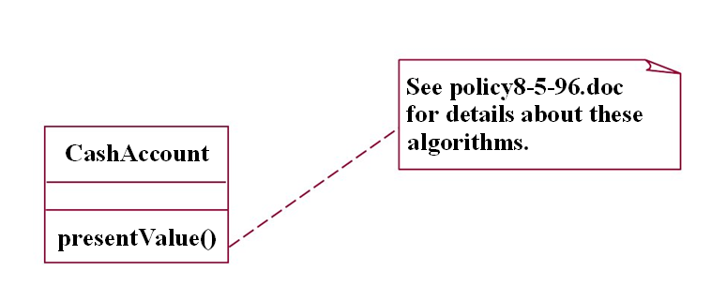
UML的构成-注释事物
  注释是依附于一个元素或一组元素之上，对其进行约束或解释的简单符号。
Notes:
辅助事物也称为注释事物，属于这一类的只有注释（Annotation）。
注释就是UML模型的解释部分。在UML图中，一般表示为折起一角的矩形。

Slide 35
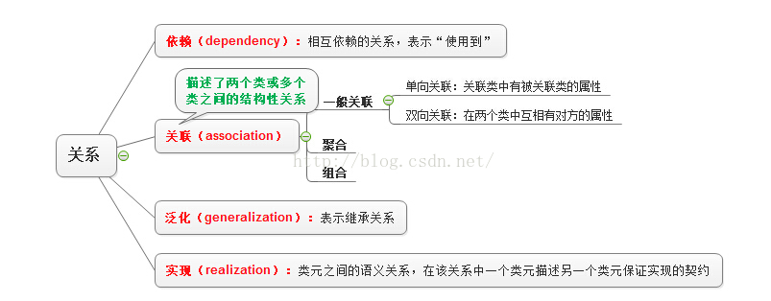
河南大学计算机与信息工程学院 软件工程课程
<number>/110

Slide 36
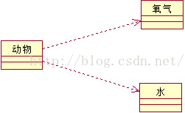
UML的构成-关系
UML关系-1：依赖（ Dependency ）
  依赖是一种使用关系，它说明一个事物的变化可能影响到使用它的另一个事物。
  类的依赖可能由各种原因引起
    一个类向另一个类发消息
    一个类是另一个类的数据成员
    一个类是另一个类的某个操作参数
  如：类的友元依赖

Slide 37
UML的构成-关系
UML关系-2：关联（ Association ）
  关联是一种结构关系，它描述了一组对象之间的静态连接
  关联两端的类可以某种角色参与关联
    角色是关联中靠近它的一端的类对另一端的类呈现的职责
    如果关联上没有标出角色名，则隐含地用类的名称作为角色名

Slide 38
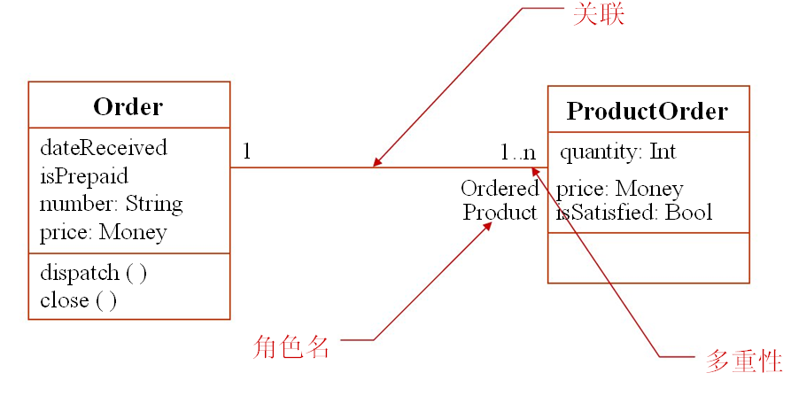
Notes:
企鹅和气候，企鹅生活在南极，它需要这种气候才能生活，企鹅需要‘知道’气候的变化，‘了解’气候规律。

Slide 39
UML的构成-关系
UML关系-2：聚合和组合
聚合（Aggregation）是一种特殊形式的关联，它表示类之间的整体与部分的关系
组合（Composition）是一种特殊形式的聚集，组合关系中的整体与部分具有同样的生存期。
整体 类名
聚合,单向导航
0..1
0..1
组合,双向导航
0..*
0..*
部分 类名1
部分 类名2

Slide 40
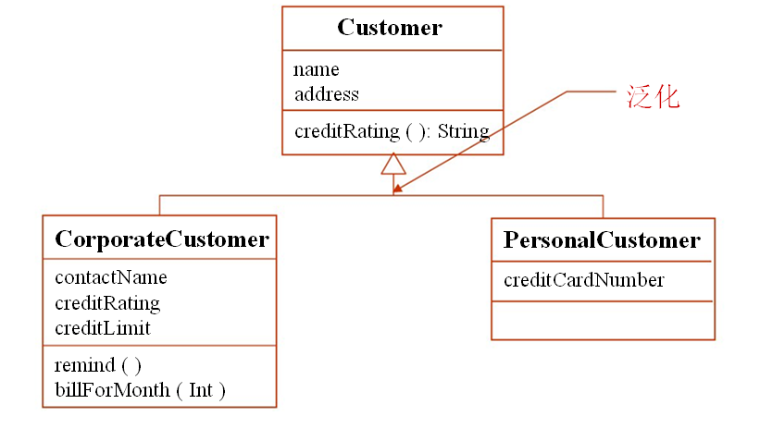
UML的构成-关系
UML关系-3：泛化（ Generalization）

Slide 41
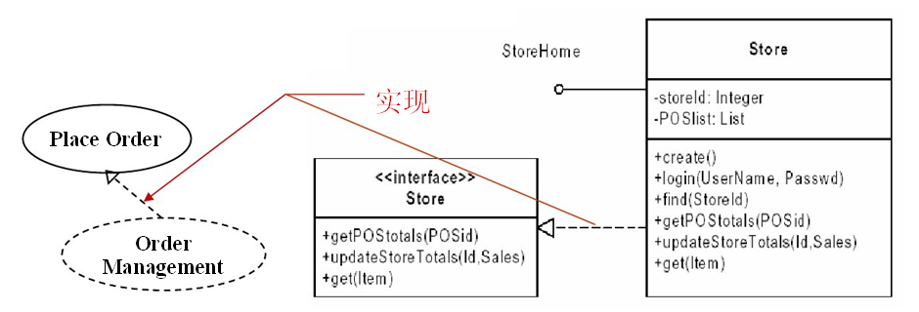
UML的构成-关系
UML关系-4：实现（ Realization ）
  实现是类之间的语义关系，其中的一个类指定了由另一个类保证执行的契约。
  两种情况
    接口与实现它们的类或构件之间
    用例及其协作之间

Slide 42
UML图
功能
用例图
类图
静态结构
动态行为
顺序图
协作图
对象图
模型
状态图
物理架构
活动图
部署图
构件图

Slide 43
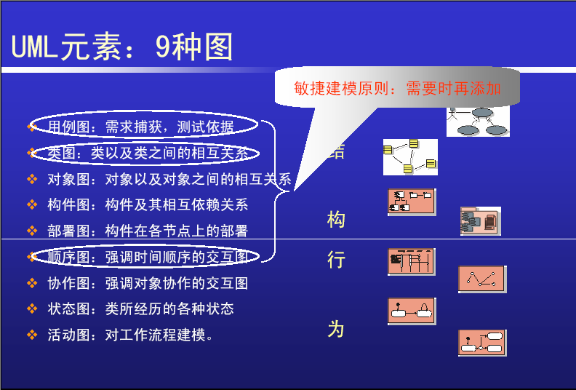
UML图
标准建模语言UML的重要内容可以由下列五类图(共9种图形)来定义：

Slide 44
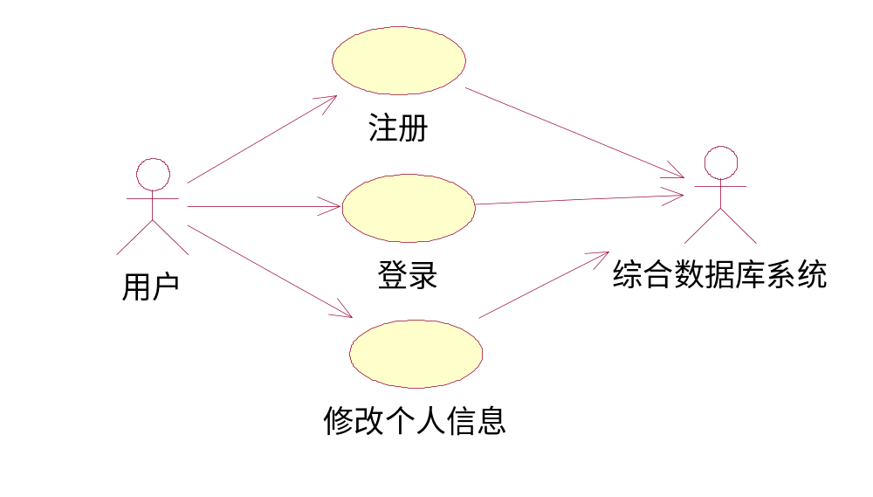
用例图（Use Case Diagram）
说明和定义软件系统的功能需求
从系统外部观看系统功能，并不描述系统内部对功能的具体实现
  展现一组用例、参与者及其它们之间的关系
表示符号

Slide 45

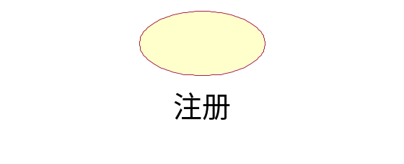
用例图（Use Case Diagram）
参与者（actor）
  与系统交互的外部实体
  可以是用户，也可以其他外部系统、硬件设备
  表示符号：
  用例（use case）
  从用户角度描述系统的行为
  内容：参与者与系统之间的一个交互序列
  特征：一个用例往往会产生对参与者来说有价值的结果
  表示符号：

Slide 46
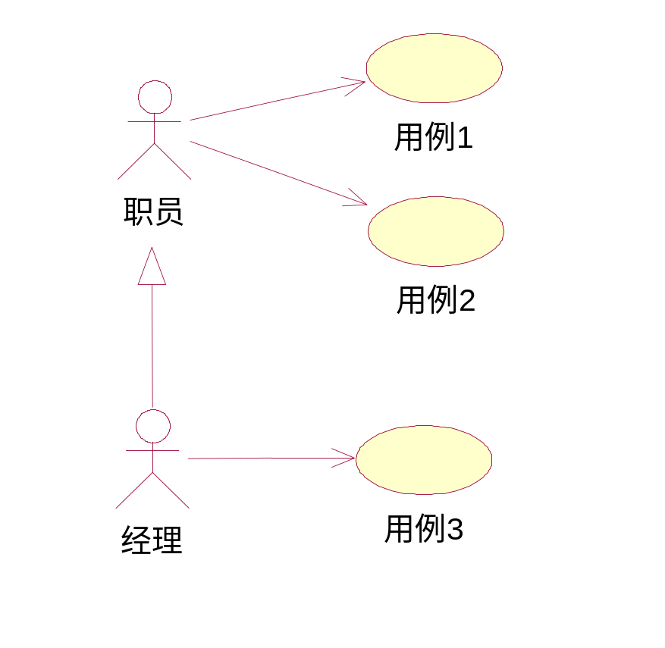
用例图（Use Case Diagram）
参与者之间的泛化关系
  参与者之间的一般与特殊的关系

Slide 47
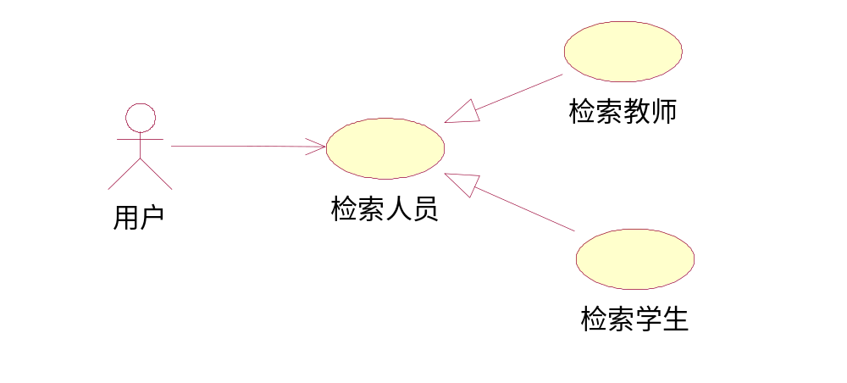
用例图（Use Case Diagram）
用例之间的泛化、包含、扩展关系
  用例之间的泛化关系
  用例之间的一般与特殊关系

Slide 48
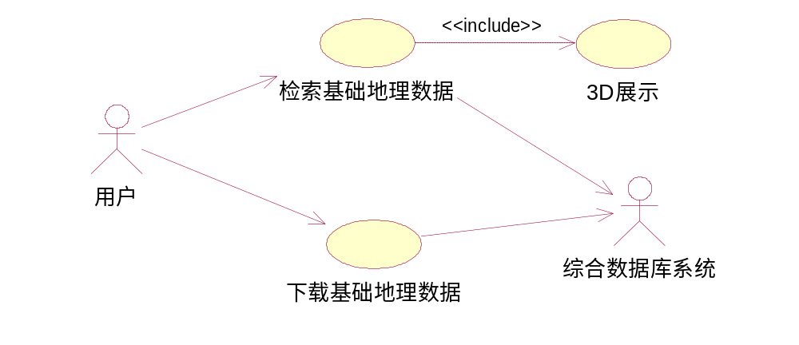
用例图（Use Case Diagram）
用例之间的泛化、包含、扩展关系
  用例之间的包含关系：
  一个用例是对另一个用例描述的活动序列的某个活动的细化

Slide 49
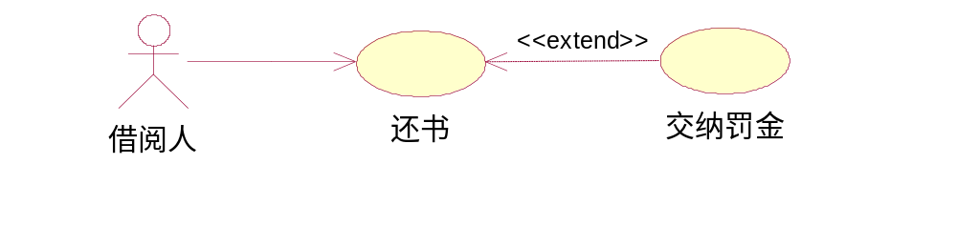
用例图（Use Case Diagram）
用例之间的泛化、包含、扩展关系
  用例之间的扩展关系：
  一个用例是对另一个用例（被扩展用例）描述内容的补充（被扩展用例的某个活动出现异常、分支等）

Slide 50
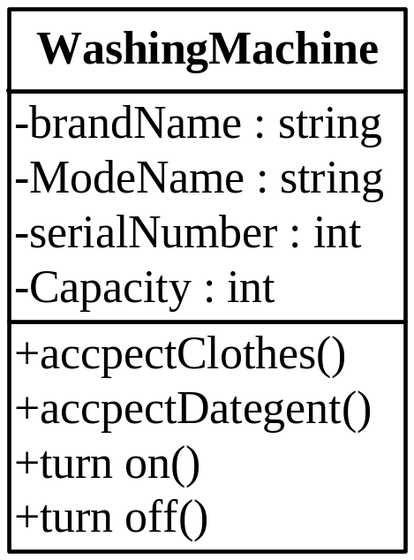
2类图（class diagram）
描述系统的静态结构
展示系统中的类、类的属性和操作、以及类与类之间的关系(关联、依赖、聚合等)
在系统的整个生命周期都是有效的
Notes:
洗衣机

Slide 51
ScheduleAlgorithm
RegistrationForm
0..*
1
Course
RegistrationManager
1
0..*
name
numberCredits
RegistrationUser
addStudent(Course, StudentInfo)
open()
addStudent(StudentInfo)
1
Student
3..10
name
1..*
major
4
Professor
CourseOffering
name
1
0..4
location
tenureStatus
open()
addStudent(StudentInfo)

Slide 52
3 对象图（object diagram）
  描述系统在某一刻对象和它们之间的联系
  实质上是类图的实例
c: 公司
d1: 部门
d2: 部门
名称=“销售”
名称=“研发”
连接link
对象
d3: 部门
属性值
名称=“打印机销售”
匿名对象
经理
p: 人员
: 联系信息
姓名=“郑人杰”
雇员标识=6037
职务=“销售副总”
地址=“清华产业楼411”

Slide 53
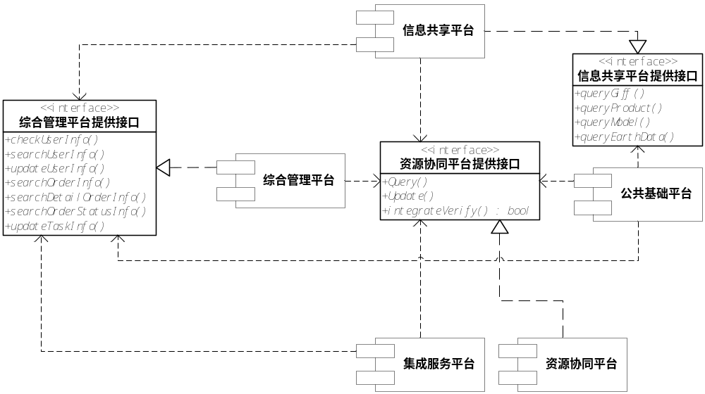
4 构件图(component diagram）
  描述构件以及它们之间的关系
  表示系统的静态实现视图

Slide 54
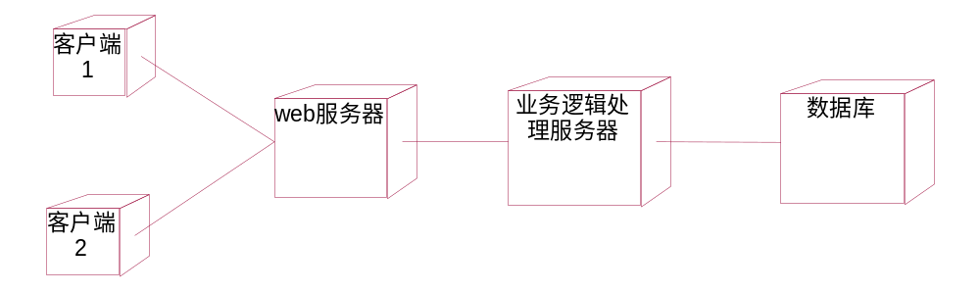
5 部署图(deployment diagram）
  描述节点、以及节点和节点之间的关系
  反映系统中软件和硬件的物理配置情况和系统体系结构

Slide 55
6 序列图(sequence diagram）
  描述了一组交互对象间的交互方式
  强调完成某项行为的对象和这些对象之间传递消息的时序性

Slide 56
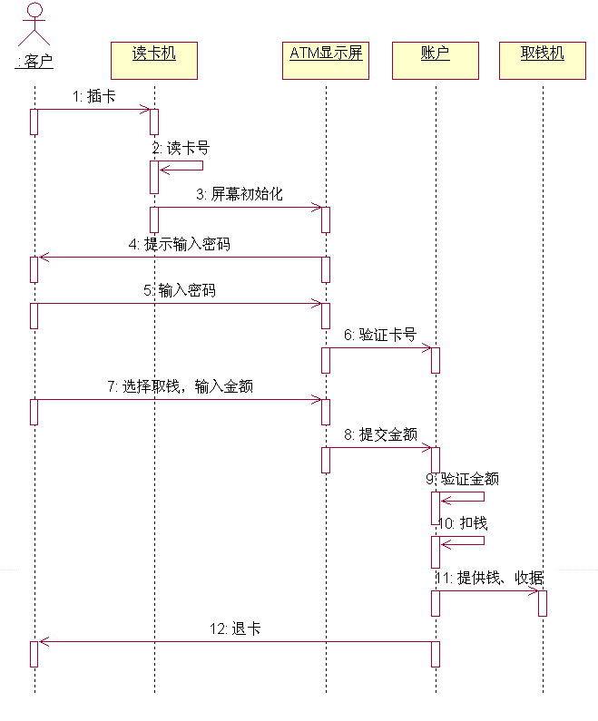
Notes:
角色
对象
生命线
激活
消息

Slide 57
7 通信图(communication diagram）
  描述了对象与周围对象之间的交互，以及它们之间的链接
  序列图和协作图两者之间可以相互转换
  序列图侧重消息之间的时序性，通信图侧重对象间的联系

Slide 58
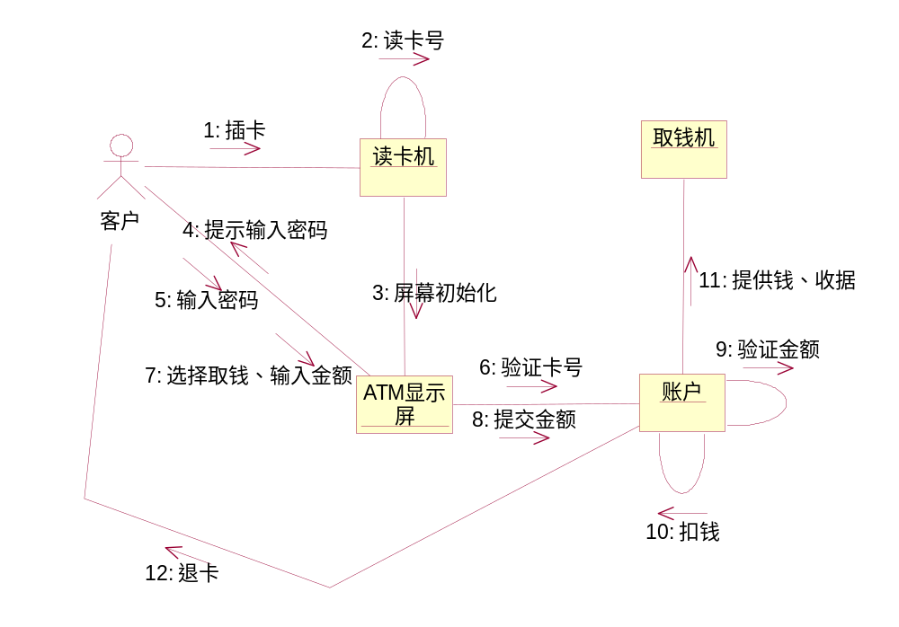

Slide 59
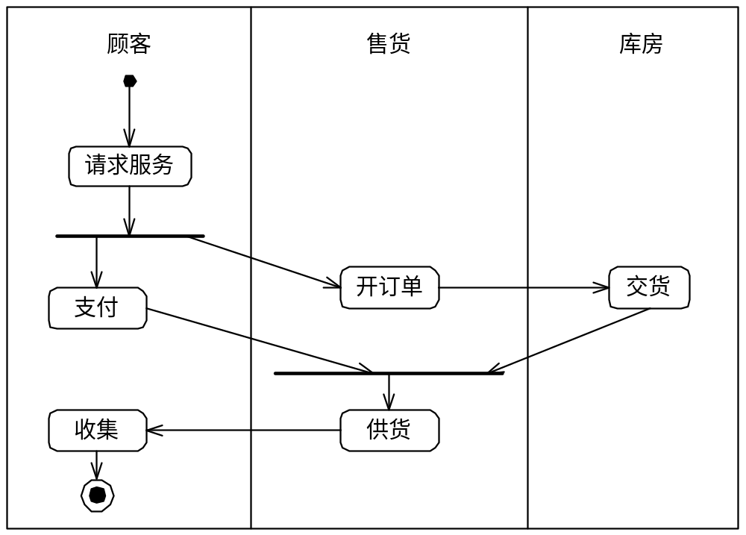

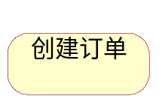
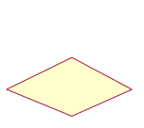

8 活动图(activity diagram）
  描述由不同对象所执行的一组活动、以及活动之间的关系
  反映系统中各种活动的执行顺序
开始与结束
活动
判断
同步
泳道

Slide 60
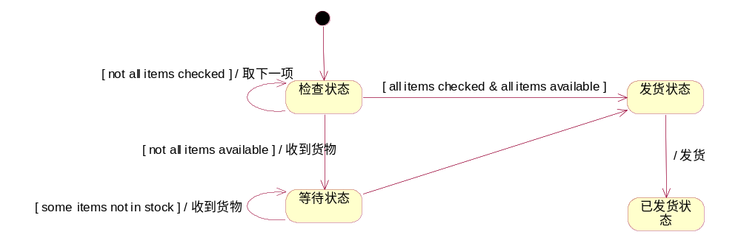
9 状态图(state diagram）
  描述一组状态、以及状态之间的迁移
  反映一个特定对象的所有可能状态以及引起状态迁移的事件

Slide 61
UML的构成
4种事物
4种关系
9种图

Slide 62
UML的规则
  不能简单地把UML的构造块按随机的方式放在一起
  像任何语言一样，UML有一套规则
  描述了一个结构良好的模型看起来应该像什么

Slide 63
UML的规则
  UML有用于描述如下事物的语义规则：
  命名：任何一个UML基本图素和模型图都必须命名
  作用域：UML成员所定义的内容起作用的上下文环境
  可见性：UML成员能被其它成员引用的方式
  完整性：UML成员之间互相关联的合法性和一致性
  运行属性：UML成员在运行时的特性，如进程、线程、同步等
  完整的UML模型必须对以上的内容给出完整的解释

Slide 64
UML的公共机制
  规格说明 (specifications)
  UML的图形表示用来对系统进行可视化，UML的规格说明用来描述系统的细节。
  规格说明提供了对构造块的语法和语义的文字叙述。
Notes:
UML结构中的公共机制是指达到特定目标的公共UML方法

Slide 65
UML的公共机制
  修饰 (adornments)
  UML表示中每一个元素都有一个基本符号，可将各种修饰细节加到这个符号上。
Transaction
公用操作
保护操作
+ execute()
+ roolback()
# priority()
- timestamp()
私用操作
Notes:
例如，下图是一个带修饰的类。

Slide 66

UML的公共机制
  通用划分 (common divisions)
  对类和对象的划分
Customer
Yin:Customer
有名Customer对象
name
address
phone
:Customer
匿名Customer对象
pressman
由规格说明指定为
一个Customer对象
  对接口和实现的划分
Notes:
分为类/对象二分法
类是一个抽象；对象是这种抽象的一个具体形式。
UML的每一个构造块几乎都存在像类/对象这样的二分法。例如用例和用例实例（场景），构件和构件实 例，节点和节点实例等
接口/实现二分法
接口声明了一个契约，而实现则表示了对该契约的具体实施，它负责如实地实现接口的完整语义
几乎每一个UML的构造块都有像接口/实现这样的二分法。例如用例和实现它们的协作，操作和实现它们的方法

Slide 67
UML的公共机制
  扩展机制 (extended mechanisms)
  约束 (Constraint)：增加新的语义或改变已有的规则
  标记值（Tagged Value）：详述与代码生成或配置管理有关的特性
  衍型 (Stereotype)：别名构造型
Notes:
约束 (Constraint)
增加新的语义或改变已有的规则，用{…}表明，放在相关元素附近
标记值（Tagged Value）
标记值常用来详述与代码生成或配置管理有关的特性，标记值用{(标记)= (值)}表示
衍型 (Stereotype)
别名构造型。增加UML的词汇，用来从已有的构造块构造新的构造块，常用《衍型 名》表示

Slide 68
UML的公共机制
  约束 的例子
经理
简单约束
{安全码}
公司
{或}
多个元素
间的约束
银行存款
个人
性别 : {女, 男}
0..1
妻子
0..1
丈夫

Slide 69
UML的公共机制
  标记值和衍型的例子
Stereotype
EventQueue
{ version = 3.2
author = Yin }
Tagged Value
《exception》
Overflow
add()
remove()
flush()
{Ordered}
Constraint

Slide 70
小结
结构化方法
面向对象方法
UML基础

